Slide 1


Цель взаимодействия: вовлечение родителей в педагогический процесс ДОУ
Задачи взаимодействия:
Объединить совместные усилия ДОУ и семьи по развитию и воспитанию дошкольников посредством инновационных форм и методов взаимодействия;
Расширить сферу участия родителей в организации образовательного пространства ДОУ
Укрепить внутрисемейные связи в системе «Родитель – ребенок»

Slide 2

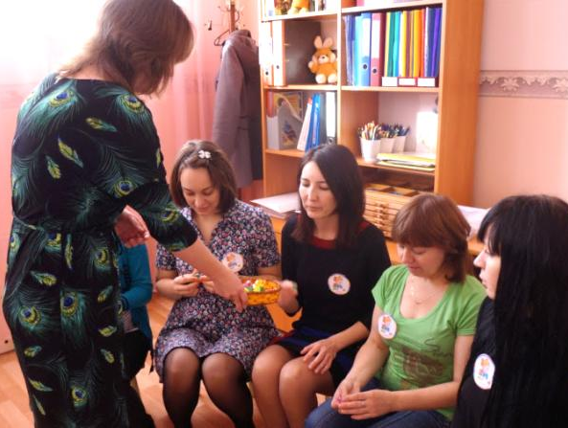
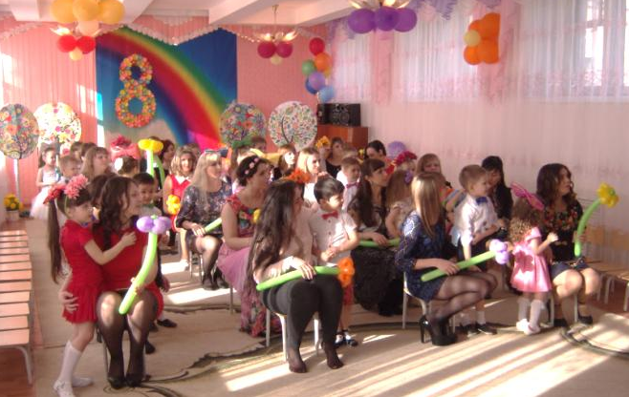

Направления взаимодействия
Совместная деятельность
Педагог
+
Родитель
Педагог
+
Родитель
+
Ребенок
Родитель
+
Ребенок

Slide 3

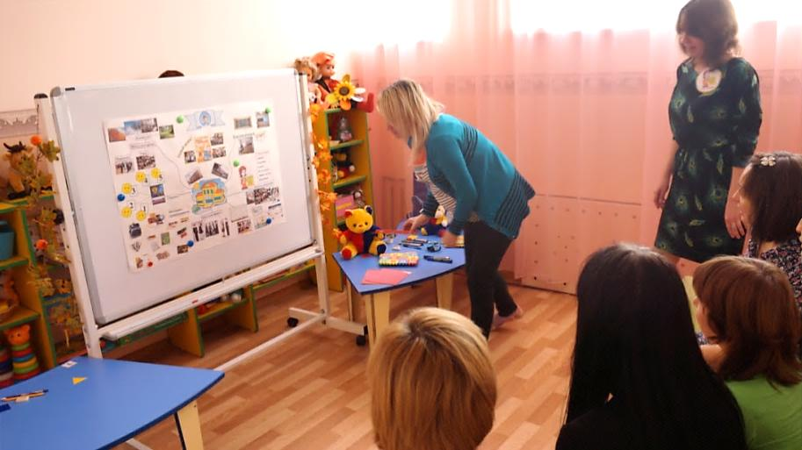
Взаимодействие в системе «Педагог + Родитель»
Содержание работы: практическая и теоретическая помощь родителям воспитанников через трансляцию основ теоретических знаний и формирование умений и навыков практической работы с детьми; выявление проблем, потребностей и запросов семей в области воспитания дошкольников
Формы работы:
Анкетирования, опросы
Индивидуальные беседы, консультации
Организация встреч со специалистами ДОУ
Родительские собрания, круглые столы
Практические семинары
Родительские клубы
Сайт ДОУ

Slide 4

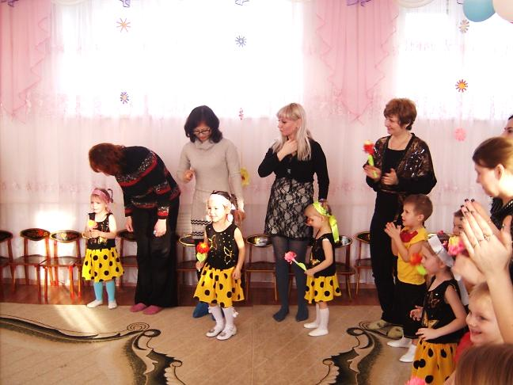
Взаимодействие в системе
«Педагог +Родитель + Ребенок»
Содержание работы: организация и проведение досуговых мероприятий, спортивных праздников, соревнований, участие родителей в театральной неделе
Формы работы:
Проведение совместных мастер-классов
Дни открытых дверей
Совместные праздники и досуги
Дни добрых дел
Трудовой десант
Ведение портфолио ребенка

Slide 5
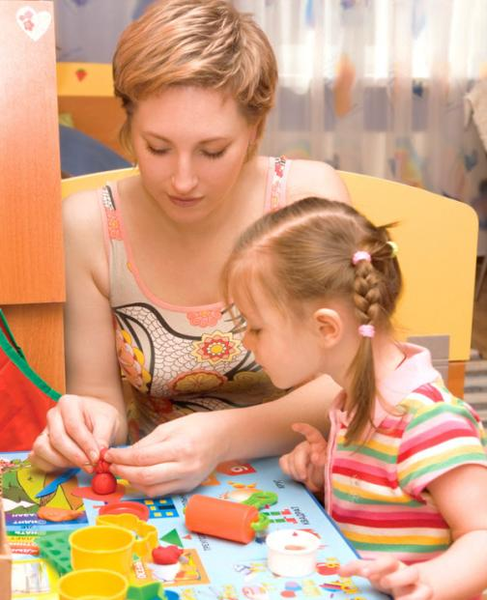
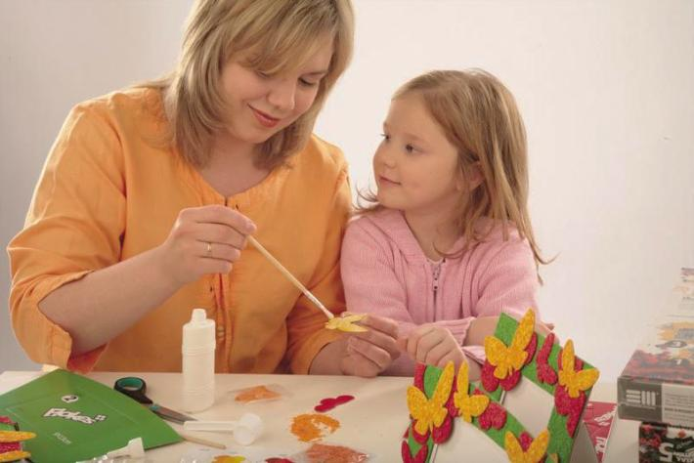
Взаимодействие в системе «Родитель + Ребенок»
Содержание работы: укрепление эмоциональной связи между родителями и ребенком в ходе выполнения совместной творческой работы
Формы работы:
Творческие тематические выставки, конкурсы
Проектная деятельность

Slide 6

Родительский клуб
ведущая форма взаимодействия педагогов МДОАУ № 94 с семьями воспитанников
Тематика родительских клубов в МДОАУ № 94:
«Школа первоклассных родителей» (для родителей воспитанников подготовительных к школе групп)
«Мама – первый логопед» (для родителей воспитанников 2 младшей группы)
«Школа молодого родителя» (для семей будущих воспитанников)

Slide 7
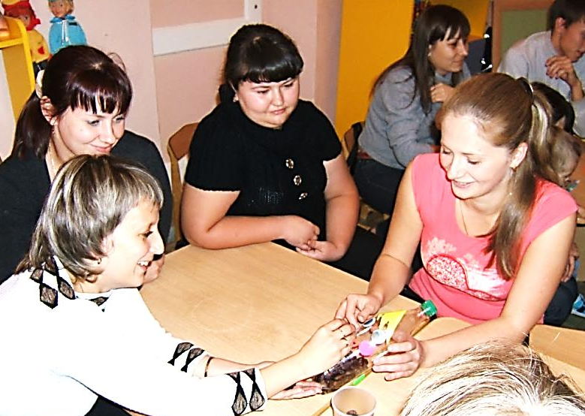
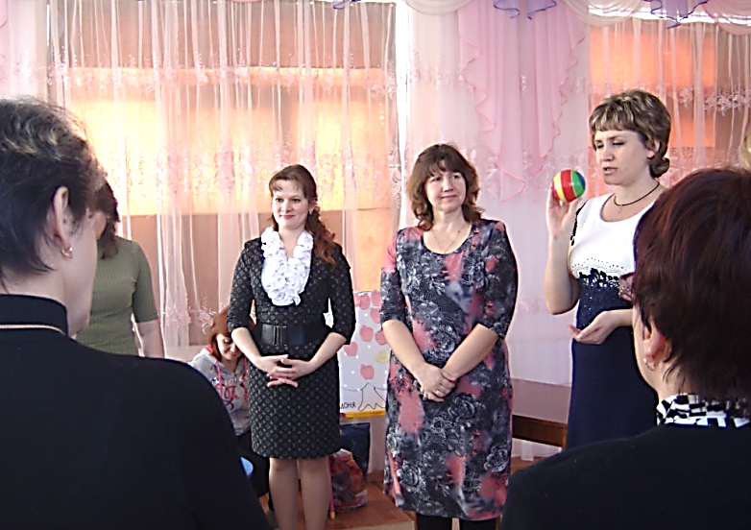
«Школа молодого родителя»
Цель: управление процессом адаптации детей к дошкольному учреждению.
Задачи:
Знакомство родителей со спецификой работы дошкольного учреждения.
Формирование доверительных отношений между родителями и педагогами.
Консультативная помощь семье в подготовке ребенка к поступлению в дошкольное учреждение.

Slide 8
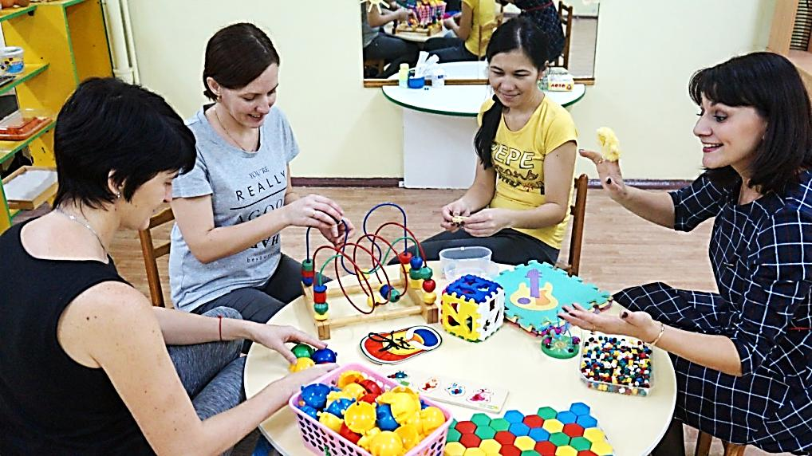
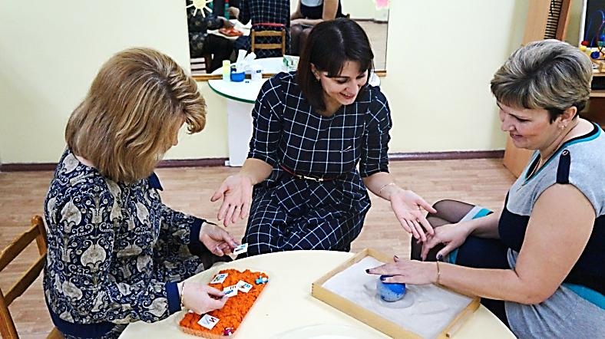
«Мама – первый логопед»
Цель: повышение эффективности взаимодействия учителя – логопеда и семьи в вопросах коррекции речи детей дошкольного возраста; популяризация деятельности учителя – логопеда среди родителей.
Задачи:
получение родителями необходимых знаний, формирование умений для оказания помощи детям в исправлении речевых недостатков;
формирование правильного отношения к речевому недостатку ребенка, логопедическим занятиям;
оказание помощи в правильной организации логопедических занятий дома.

Slide 9
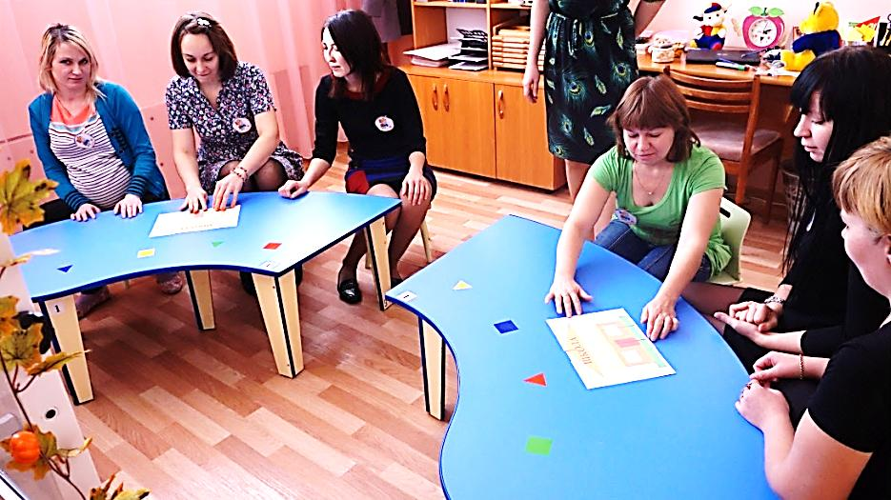
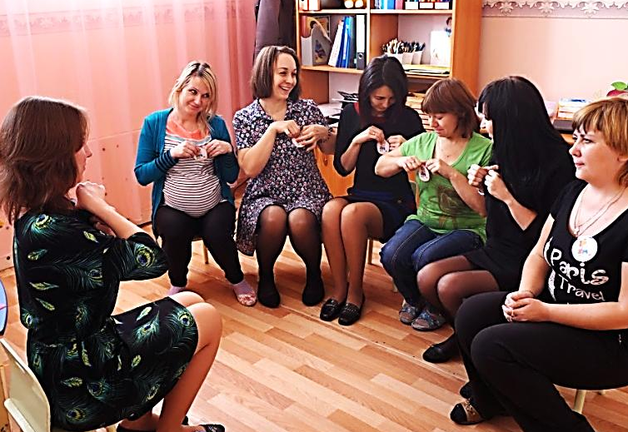
«Школа первоклассных родителей»
Цель: повышение компетентности родителей по вопросам готовности детей к школьному обучению.
Задачи:
1. Осуществить информационно-просветительскую работу по теме "Готовность детей к школе".
2. Познакомить родителей с элементами педагогической диагностики отдельных сторон готовности ребенка к школьному обучению, развивать знания и умения, связанные сформированием разных аспектов готовности к школе в условиях семьи.
3. Научить родителей оказывать детям эмоциональную поддержку и демонстрировать безусловное принятие.

Slide 10

Результаты
взаимодействия МДОАУ № 94 с семьями воспитанников
Активизация родительской общественности в вопросах воспитания и развития детей дошкольного возраста
Повышение процента родителей вовлеченных в деятельность детского сада
Расширение границ сотрудничества и партнерства педагогов и родителей по созданию благоприятных условий для воспитанников

Slide 11
Наши достижения
2012-2014 год – лауреаты всероссийского конкурса «Лучший детский сад России» (г. Сочи)
2015 год – победители областного конкурса «Детский сад года» (г. Оренбург)
2017 год – победители конкурсного отбора дошкольных образовательных организаций, активно внедряющих современные образовательные программы и педагогические технологии (г. Оренбург)
Учреждение занесено в Национальный реестр ведущих образовательных учреждений России и Всероссийский реестр «Книга Почета»
2017 год - экспериментальная площадка Московского института психологии по теме «Социальные представления родителей о современном детстве как фактор социализации»

Slide 12

Муниципальное дошкольное образовательное автономное учреждение «Центр развития ребенка – детский сад № 94 «Радуга»
г. Орска Оренбургской области»
Адрес МДОАУ № 94: 462430, Оренбургская область, г. Орск, ул. Добровольского 7а
Контактный телефон: 8(3537)28-58-78; 8(3537)28-09-46
Адрес электронной почты: sadik94@yandex.ru
Сайт ДОУ: http://детсад-94.рф

